Slide 1
Упаковка и распаковка данных с помощью программ-архиваторов. WinRAR

Slide 2
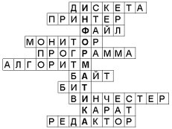
Ответьте на вопросы:
Какие понятия являются базовыми (ключевыми) при изучении курса «Информатики и ИКТ»?

Slide 3
Ответьте на вопросы:
Что такое информационные процессы? Опишите виды информационных процессов.

Slide 4
Ответьте на вопросы:
При хранении информации на носителе информации необходимо оптимально (экономно) использовать дисковое пространство, как это сделать?

Slide 5
Ответьте на вопросы:
При сэкономить время (и стоимость) передачи данных больших объемов через Интернет?

Slide 6
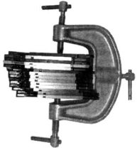
Ответьте на вопросы:
Существуют различные методы сжатия данных. Какие Вы знаете?

Slide 7
Методы сжатия данных:
С потерей информации (видео – MPG; музыка, звукозапись – MP3; рисунки - JPG);
Обратимый (рисунки – GIF, TIF; видео – AVI; для всех типов - архивация).

Slide 8
Архивация данных как универсальный метод сжатия
Архивация – упаковка (компрессия) файлов с целью уменьшения объема данных, предназначенных для хранения и передачи по каналам связи.

Slide 9
Архивация данных как универсальный метод сжатия
Файлы и папки
обработка
передача
хранение
программы
архивация
Файловые менеджеры
?
Проводник
?

Slide 10
Архивация данных как универсальный метод сжатия
Архиваторы – специальные программы, реализующие процесс архивации файлов и группы файлов, позволяющие создавать и распаковывать архивы.
С помощью архиваторов можно так же просматривать содержимое архивов, контролировать их целостность, восстанавливать поврежденные архивы, устанавливать защиту.

Slide 11
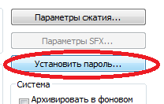
Архивация данных как универсальный метод сжатия
Цель упаковки файлов – обеспечение более компактного размещения информации на диске, сокращение времени и стоимости передачи информации по каналам связи в компьютерных сетях.
Кроме того, упаковка в один архивный файл группы файлов существенно упрощает их перенос с одного компьютера на другой, сокращает время копирования файлов на диски, позволяет защитить информацию от заражения компьютерными вирусами, а также от несанкционированного доступа.

Slide 12
Архивация данных как универсальный метод сжатия
Сжатие информации в файлах производится за счет устранения избыточности различными способами.
Степень сжатия файлов характеризуется коэффициентом сжатия K_{c}, определенным как отношение объема архива V_{с} к объему исходного файла V₀:
К_{c} = V_{c} / V₀ * 100%
Данную информацию можно просмотреть в свойствах файла-архива:
Контекстное меню → Свойства → Архив

Slide 13
Архивация данных как универсальный метод сжатия
Степень сжатия файлов зависит от используемой программы-архиватора, метода сжатия и типа исходного файла.
Наиболее популярные архиваторы – WinRAR и WinZip
Архиватор WinRAR позволяет создавать как RAR- так и ZIP-архивы; используется для упаковки (распаковки) текстов и программ; архив может содержать как файлы, так и папки.

Slide 14
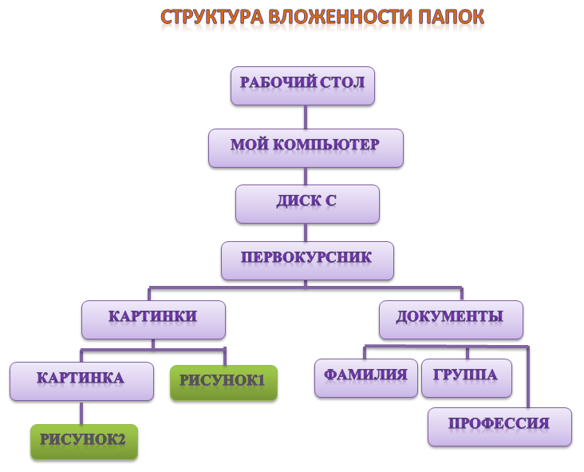
Задание1: Создайте в Microsoft Word документ «Структура.doc», отражающую структуру вложенности созданных на прошлом занятии папок. Сохраните данный файл в одноименной папке (Ваша папка\Архив\Структура)
Практическая работа

Slide 15
Задание2: Сделайте скриншот созданной «Структуры» для сохранения данного документа в двух графических форматах (посредством Paint) под именами «структура1.bmp» и «структура2.png».
Практическая работа

Slide 16
Задание3: Скопируйте в свою папку из «Моих рисунков» («Изображения») любую фотографию. Таким образом, в папке «Структура» должно находиться четыре файла: три изображения и один текстовый файл.
Практическая работа

Slide 17
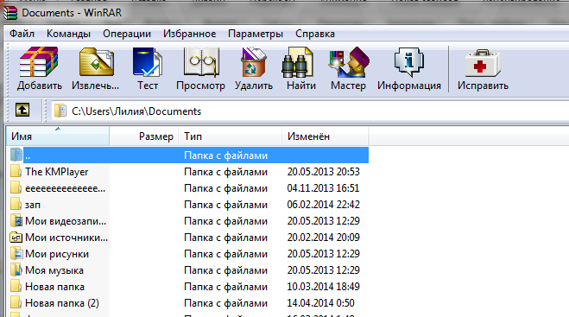
Запустите программу WinRAR ОС Windows: Пуск → Программы → WinRAR. Ознакомьтесь с его основными элементами. Рассмотрите интерфейс приложения (его рабочего окна) для последующего выполнения работы.
Практическая работа

Slide 18
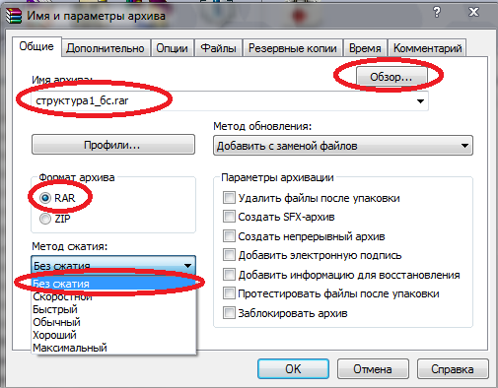
Задание4: Найдите посредством адресной строки приложения свою папку «Структура». Заархивируйте файл «структура1.bmp», используя все возможные методы сжатия.
Практическая работа

Slide 19
В итоге Вы должны получить шесть файлов-архивов, информацию о которых нужно занести в таблицу (в тетрадях):
Практическая работа
Комментарий: степень сжатия* определите посредством Калькулятора:
К*_{с} = 100% – V_{c}/V₀*100%

Slide 20
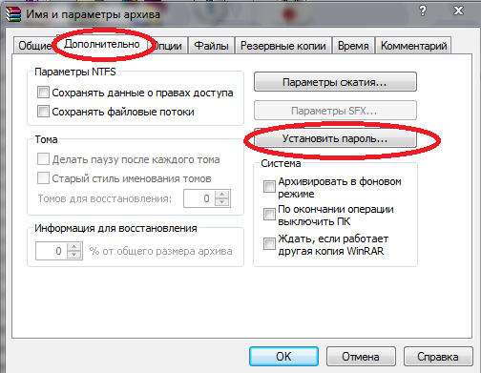
Задание5: Упакуйте в программе WinRAR файлы:
Практическая работа
«структура2.png», используя обычный метод сжатия;
фотографию, используя максимальный метод сжатия (установите пароль);
«структура.doc» (любой режим).

Slide 21
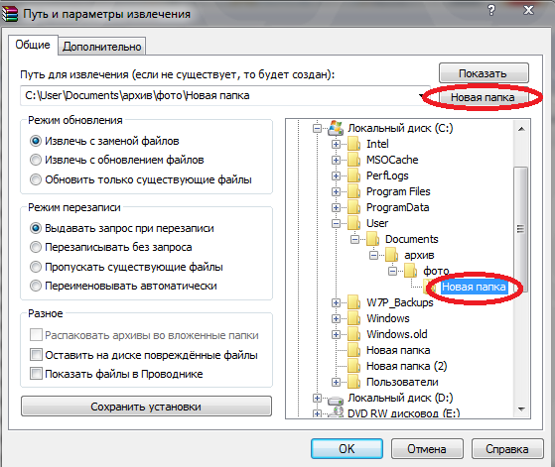
Задание6: Распакуйте архив файла фотографии, создав при работе в Архиваторе новую папку: Выделите архив → кнопка
Практическая работа

Slide 22
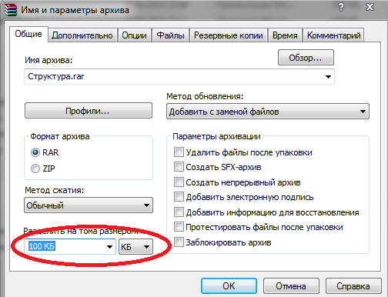
Задание7: Закройте программу WinRAR. В папке «Архив» запакуйте папку «Структура»: Контекстное меню → Добавить в архив Комментарий: все параметры установите самостоятельно; создайте архив, состоящий из томов, размером по 100 Кб (150 Кб):
Практическая работа

Slide 23
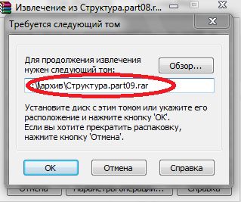
Задание8: Удалите в «сложном» архиве последний том и попробуйте распаковать его: Выделите один из томов архива → Контекстное меню → Извлечь в…
Практическая работа
Замечание: обратите внимание, что для распаковки архива нужны все его тома. Возвратите в архив последний том, разархивируйте его.

Slide 24
Дополнительно: воссоздайте в Microsoft Word таблицу «режимов сжатия» и заархивируйте ее, используя несколько методов сжатия.
Практическая работа

Slide 25
Учебник Информатика и ИКТ. Практикум. Н.Д. Угринович. стр. 22 – конспект подтемы «Алгоритмы и методы архивации». Реферат «Стандартные приложения Windows»
Домашнее задание

